Slide 1
BDD com Cucumber
Para automação de testes

Slide 2
BDD: Behavior Driven Development
Técnica de desenvolvimento ágil para obter uma compreensão mais clara dos comportamentos desejados no software.
Criado a partir da insatisfação do TDD, pela necessidade de deixar as Regras de negócio mais claras para todo o time.

Slide 3
TDD X BDD
Desenvolvimento ocorre em ciclos curtos de repetições:
Escrever o teste que valide a funcionalidade que desejo construir;
Implementar a funcionalidade;
A funcionalidade deve passar pelo teste criado.

Slide 4
TDD X BDD
Durante a definição e refinamento das histórias escreva utilizando as palavras padrão (Dado, Quando e Então);
O que foi escrito será usado como guia na fase de desenvolvimento e teste.
Obs.: Todos os membros da equipe podem e devem participar da escrita!

Slide 5
Vantagem do BDD
Escrever histórias que integram regras de negócios com a linguagem de programação;
Possibilitar que as funcionalidades do sistema sejam descritas em linguagem natural;
Comunicação entre equipes;
Documentação dinâmica e sem esforço adicional.

Slide 6
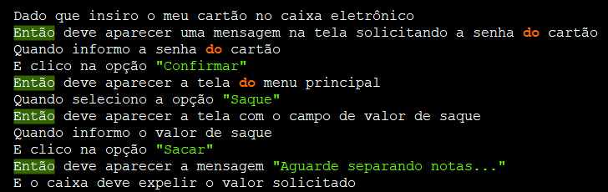
Exemplo de cenário

Slide 7
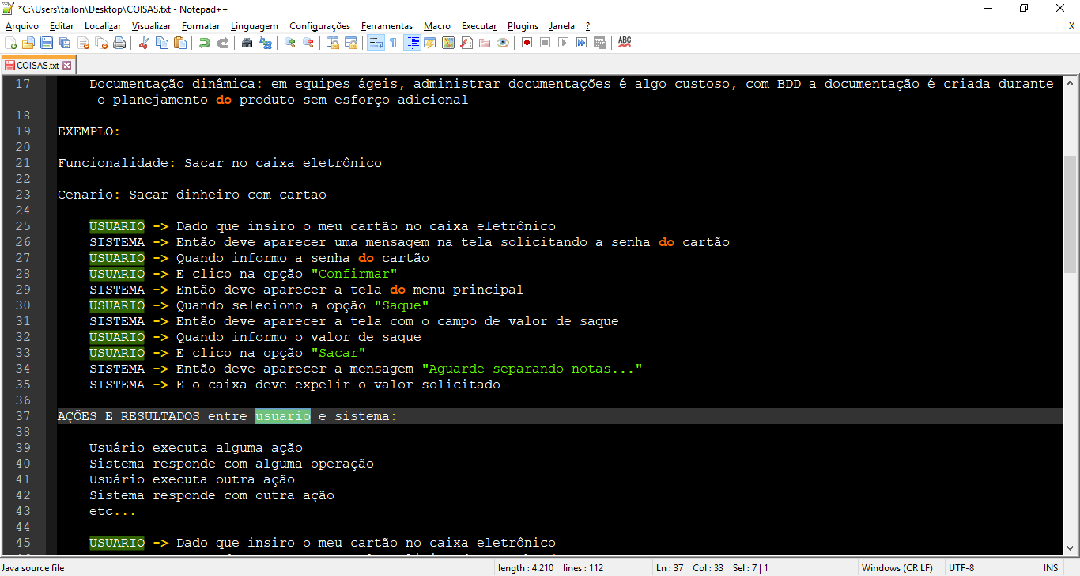
Interações entre usuário e sistema

Slide 8

Cucumber
Criado inicialmente para incrementar testes em Ruby;
Utiliza uma linguagem própria chamada Gherkin para definir os casos de teste;
Gherkin é o formato para as especificações do cucumber que utiliza a linguagem do BDD.

Slide 9
Cucumber
Dado (Given): utilizado em pré-condições.
Quando (When): eventos que devem ocorrer para que o cenário seja executado.
Então (Then): expectativas a respeito dos resultados da execução.

Slide 10
Gherkin
Funcionalidade - Cenário - Esquema do Cenário
Dado - Quando - Então - E - Mas
Contexto - Exemplos

Slide 11
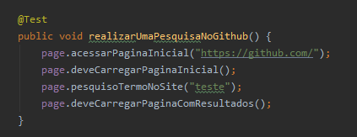
Teste Automatizado sem Cucumber

Slide 12
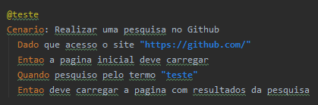
Teste Automatizado com Cucumber

Slide 13
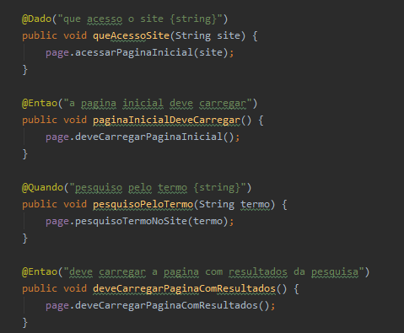
Teste Automatizado com Cucumber

Slide 14
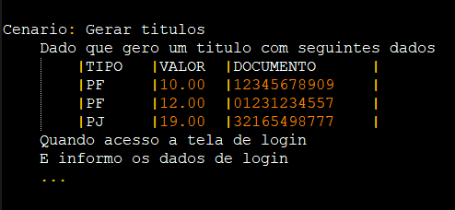
Inserindo dados nos Steps

Slide 15
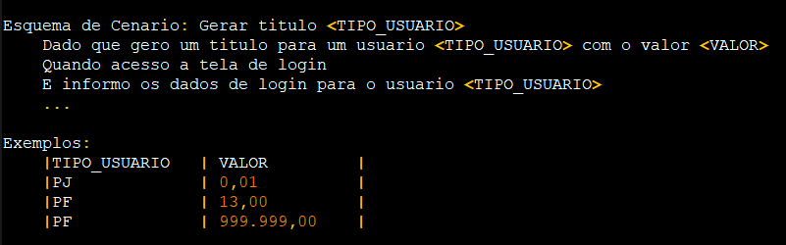
Esquemas: Reutilização de passos

Slide 16
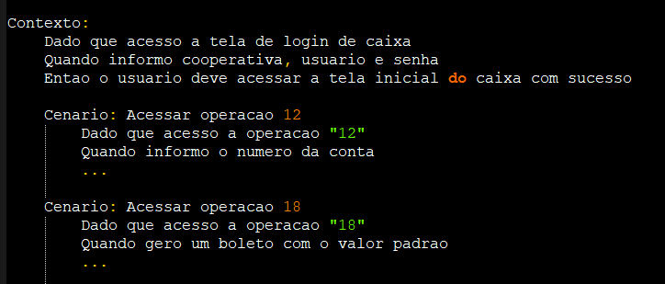
Contexto: evitar repetição de passos

Slide 17
Automação com BDD
Classes Runner: Classe que executa o teste BDD;
Arquivos de feature: Arquivo com o BDD que descreve as regras de negócio;
Classes Step: Classes que implementam cada passo (step) do BDD;

Slide 18
Automação com BDD
Classes Pages: Classes com os métodos que implementam as regras de negócio interagindo com o sistema;
Classes ElementMap: Classe opcional que mapeia cada elemento da tela do sistema para fins de reutilização (é utilizado pela classes pages);

Slide 19
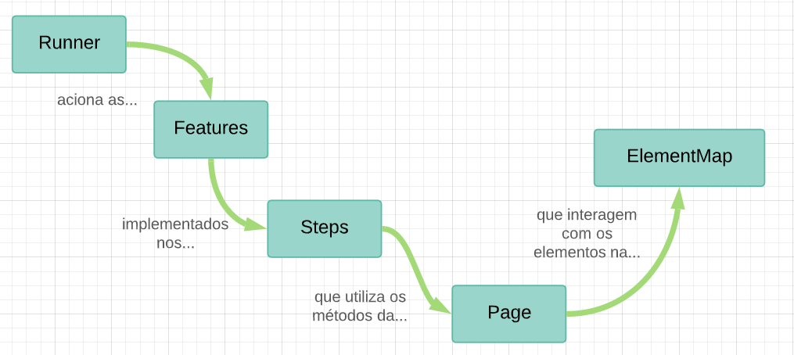
Fluxo de um teste com Cucumber

Slide 20
Referências
https://cucumber.io/
https://dannorth.net/introducing-bdd/
https://www.concrete.com.br/2014/12/16/introducao-bdd-e-cucumber/
06/01/2020

